Slide 1

O que é um array?
Para que serve um array?
Propriedade length
Adicionando elementos em um array
Acessando e interando nos elementos do Arrays
Métodos do Javascript

Slide 2
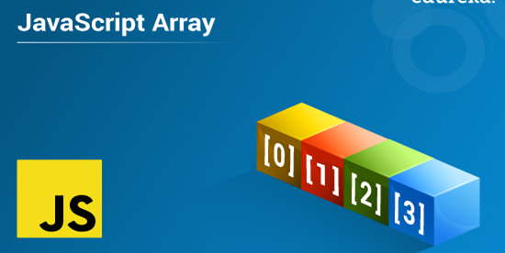
O que é um array?
Os arrays são estruturas que servem para guardar dados, e organizá-los. Seu objetivo é ser um espaço fixo na memória do computador que armazena elementos. Esses elementos podem ser acessados por um tipo de indicação, que chamamos de índice.
A finalidade de um array é armazenar vários dados do mesmo tipo juntos.

Slide 3
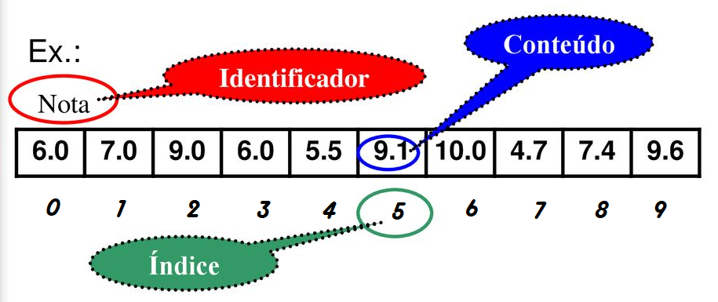
Para que serve um array?
Um array é uma estrutura de dados que serve para guardar elementos em um espaço da memória. Estes espaços da memória são chamados de variáveis.
Arrays são usados ​​para armazenar vários valores em uma única variável . Isso é comparado a uma variável que pode armazenar apenas um valor.
Cada item em um array tem um número anexado a ele, chamado de índice numérico, que permite acessá-lo.

Slide 4
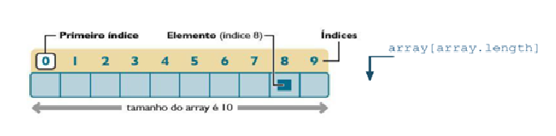
Propriedade length
length (tamanho, em português) é uma propriedade dos arrays em JavaScript que retorna ou define o número de elementos em um determinado array.

Slide 5
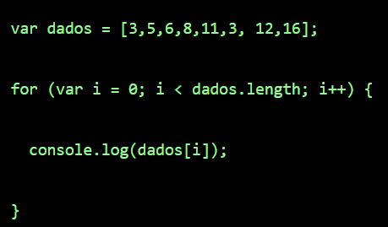
Adicionando elementos em um array
O array é um dos tipos de dados mais utilizados ​​quando estamos trabalhando com uma lista ordenada de valores.
Cada valor é referido como um elemento com um indice único. Ele armazena elementos de vários tipos de dados, que você pode acessar por meio de uma única variável.
Forma padrão para percorrer e adicionar elementos em um array usamos o for.

Slide 6
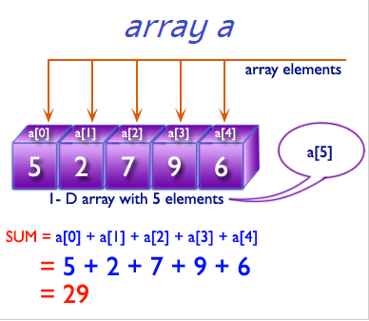
Acessando e interando nos
elementos do Arrays
Para acessar um elemento do array usamos o nome da variável e indicando o índice da posição a ser acessada entre colchetes.
Além disso, sabemos que em JavaScript os índices dos arrays começam por 0(zero).

Slide 7
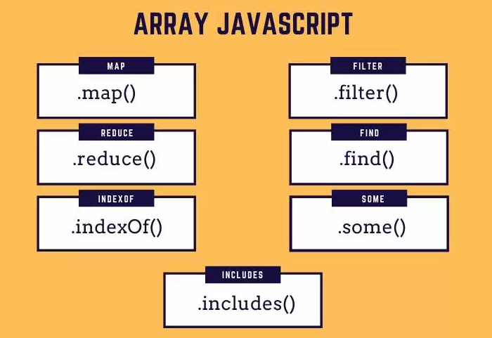
Métodos do Javascript
Em JavaScript praticamente qualquer tipo de dado é um objeto. Cada item dessa "coleção de valores", é chamado de propriedade. Cada propriedade é composta por um par de "nome: valor". Quando uma propriedade armazena uma função, ela se torna o que chamamos de método.
Existem alguns métodos oferecidos por JavaScript que são bastante úteis para trabalhar com arrays.

Slide 8
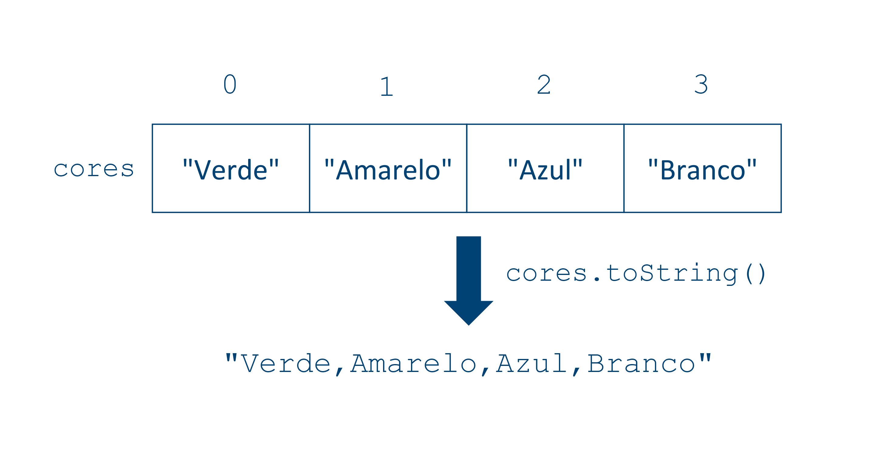
Alguns Métodos do Javascript
Método toString
Retorna uma string contendo os elementos do array separados por vírgula.

Slide 9
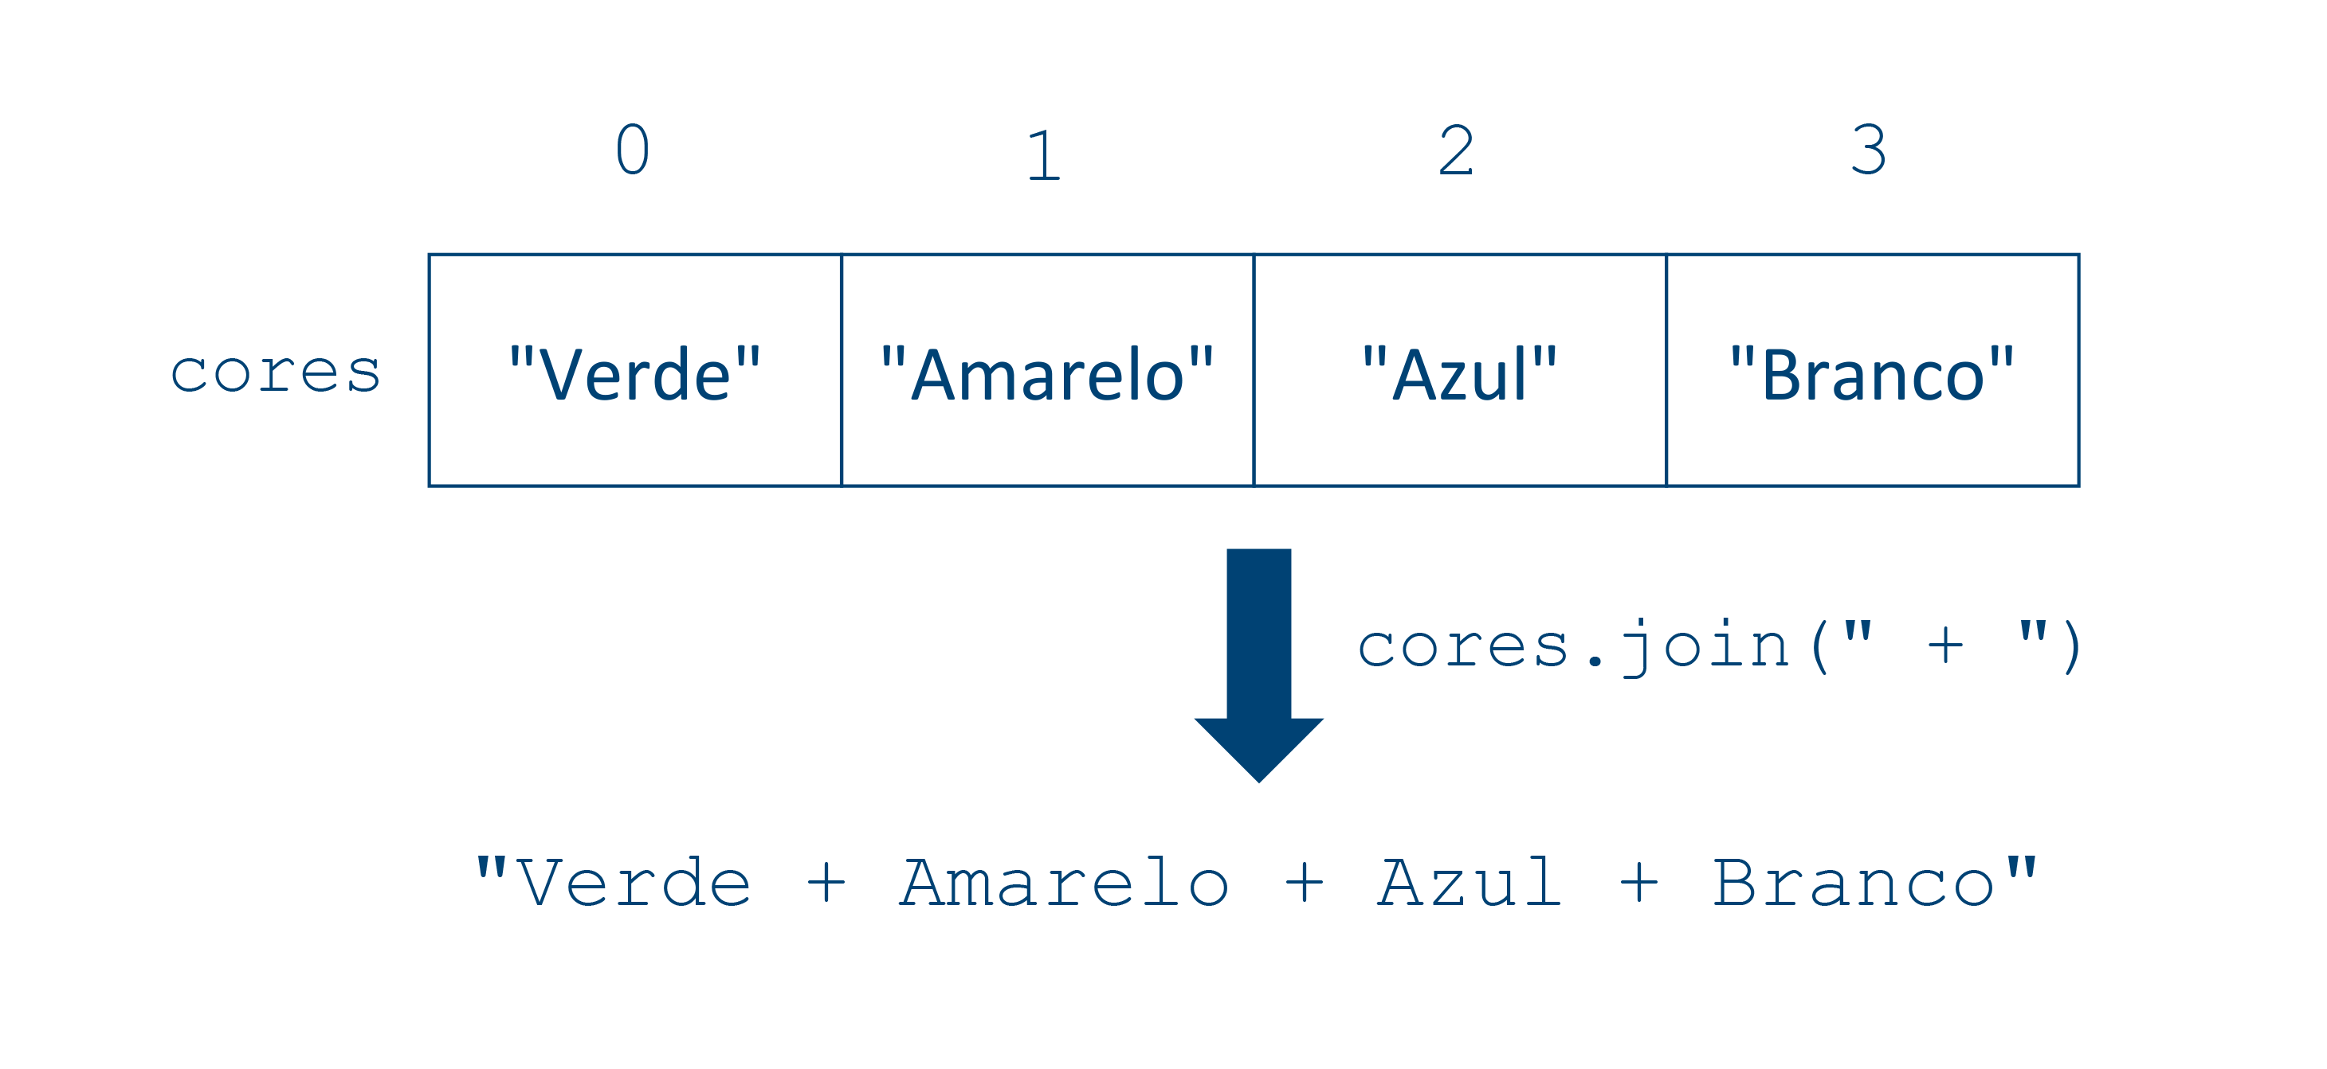
Alguns Métodos do Javascript
Método join
Tem o mesmo comportamento do método toString, mas utiliza o separador passado por você para separar os elementos do arrays na string resultante.

Slide 10
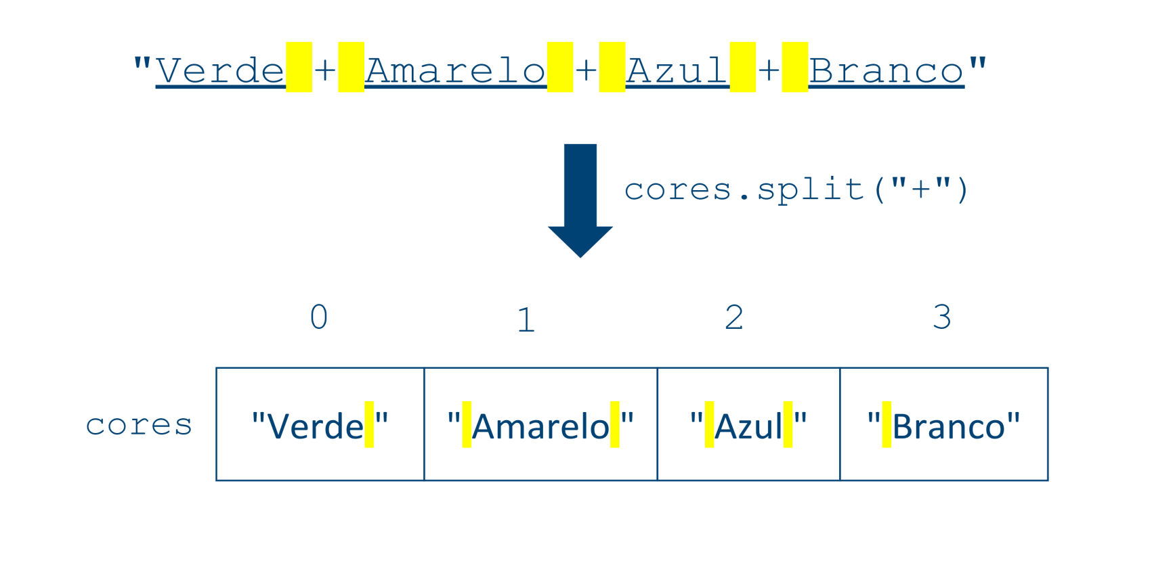
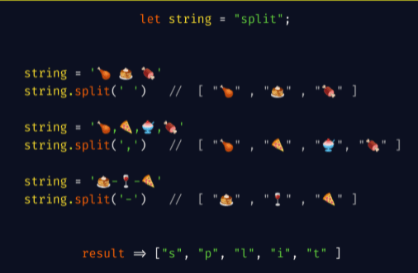
Alguns Métodos do Javascript
Método split
Recebe uma string que indica quem é o separador dos elementos e retorna um array contendo os elementos que estão separados pelo separador indicado pelo programador.

Slide 11
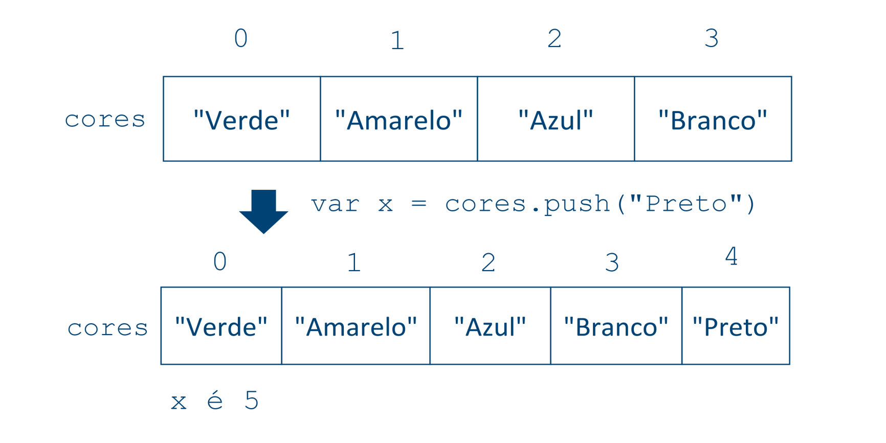
Alguns Métodos do Javascript
Método push
Adiciona o elemento passado no final do array e retorna o tamanho final do array.

Slide 12
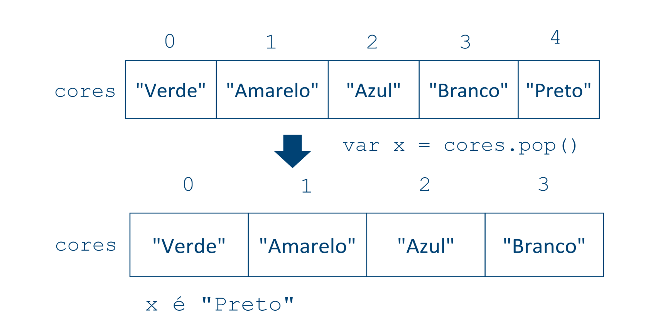
Alguns Métodos do Javascript
Método pop
Remove o último elemento do array e retorna esse elemento.

Slide 13
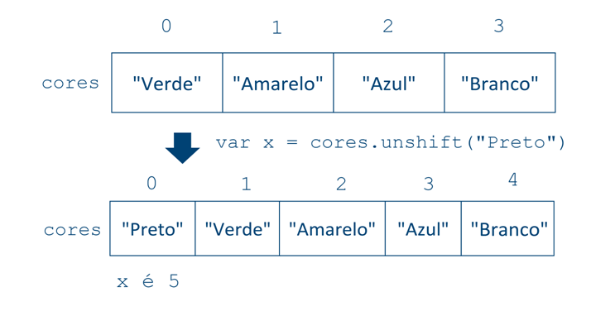
Alguns Métodos do Javascript
Método unshift
Adiciona o elemento passado no início do array e retorna o tamanho final do array.

Slide 14
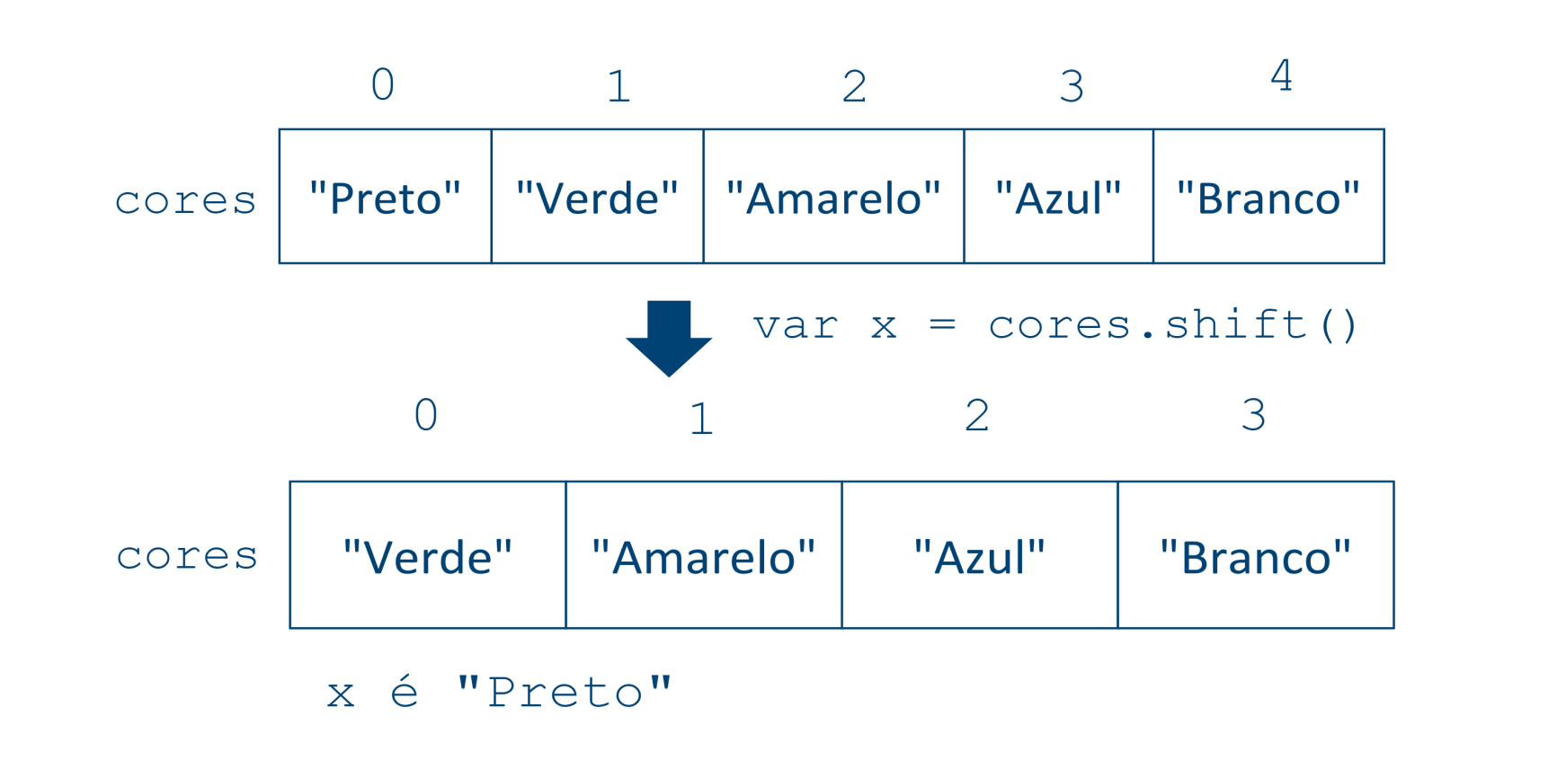
Alguns Métodos do Javascript
Método shift
Remove o primeiro elemento do array e o retorna.

Slide 15
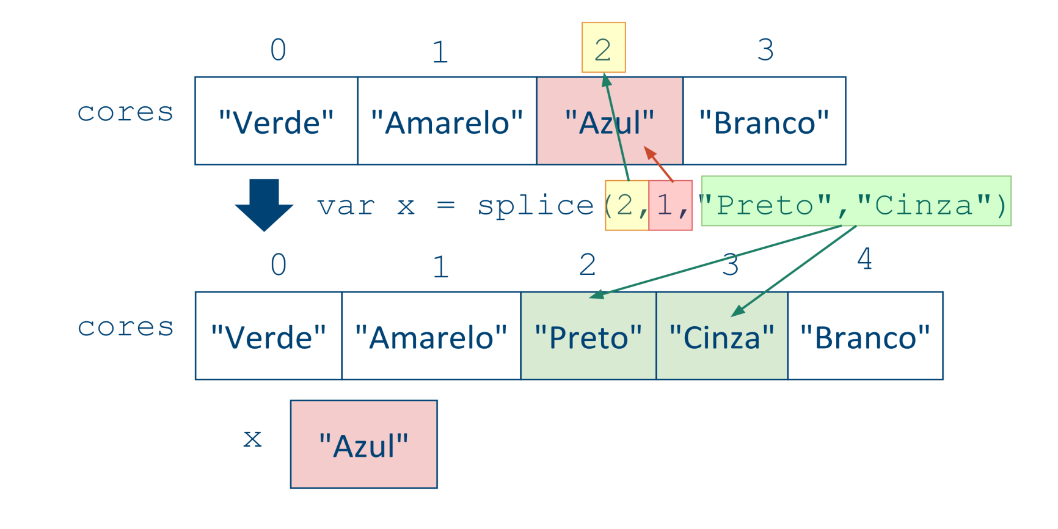
Alguns Métodos do Javascript
Método splice
Também pode ser usado para adicionar e remover elementos do array. A sua principal diferença é que ele permite que isso seja feito dentro dos arrays e não apenas no início e no final.

Slide 16
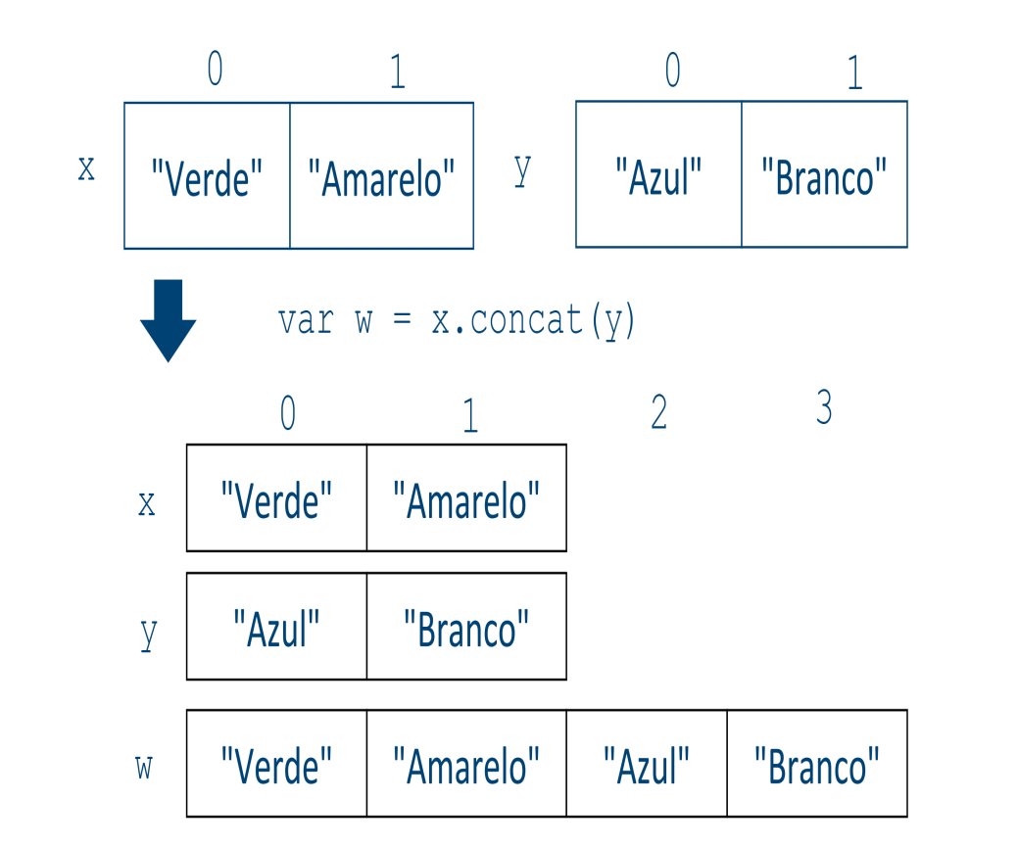
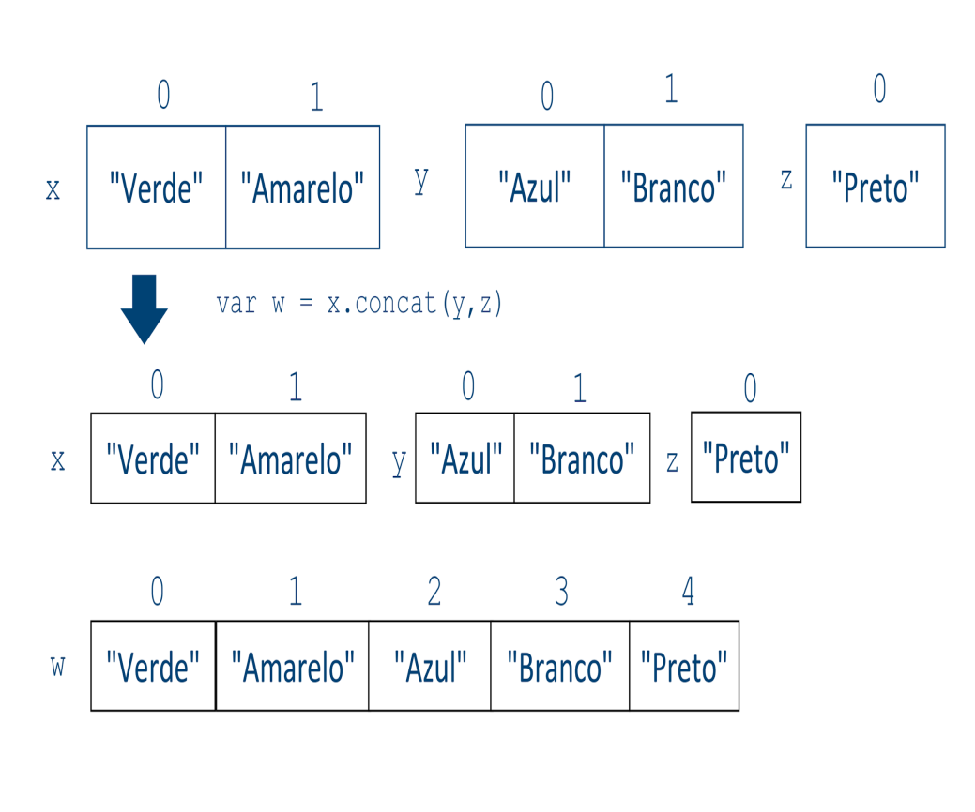
Alguns Métodos do Javascript
Método concat
Concatena os arrays passados como parâmetros. Em outras palavras, esse método une os dois arrays. Não altera o array original.

Slide 17
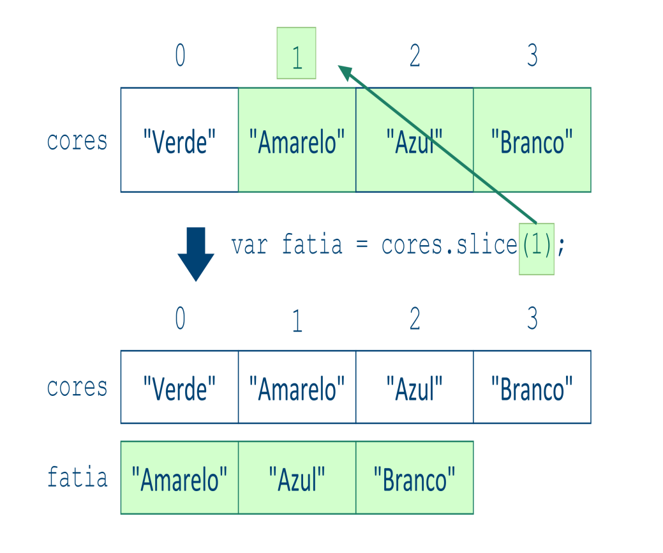
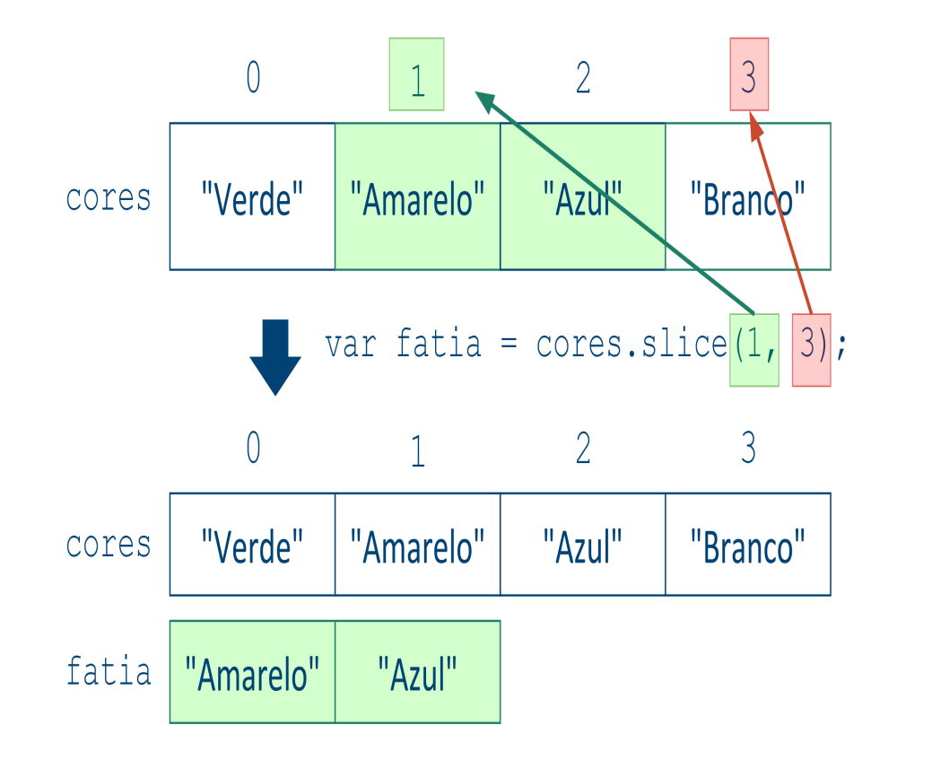
Alguns Métodos do Javascript
Método slice
Retorna uma "fatia" (slice em inglês) do array à qual ele é aplicado. Assim como o método concat, ele não altera o array original, mas apenas retorna um novo array com o resultado da operação.

Slide 18
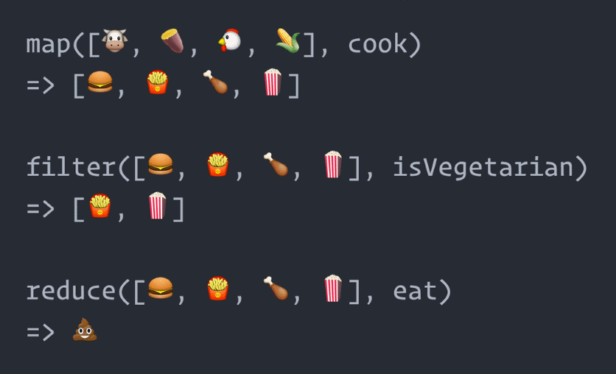

Slide 19
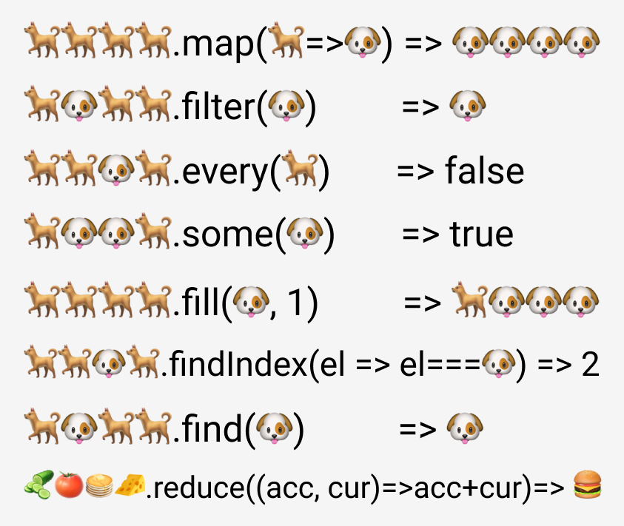

Slide 20
